Slide 1
第二章 图像的数字化
童立靖
北方工业大学计算机学院
tong_lijing@163.com

Slide 2
第二章 图像的数字化
2.1 人眼的视觉特性
2.2 图像的数字化
2.3 数字图像的数值描述
2.4 数字图像的位图文件结构
2.5 数字图像的灰度直方图
2.6 非均匀量化与矢量量化

Slide 3
图像的数字化 —— 量化方法
量化可分为均匀量化和非均匀量化。
均匀量化是简单地在灰度范围内等间隔量化。
非均匀量化是对像素出现频度少的部分量化间隔取大，而对频度大的量化间隔取小。

Slide 4
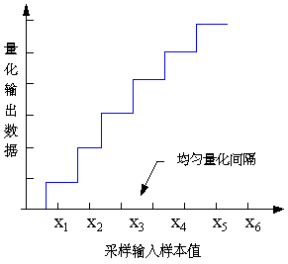
均匀量化
采用相等的量化间隔/等分尺度量采样得到的信号幅度，也称为线性量化。量化后的样本值Y和原始值X的差E=Y-X称为量化误差或量化噪声
最佳量化???

Slide 5
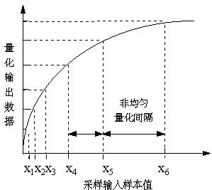
非均匀量化
例如：大的输入信号采用大的量化间隔，小的输入信号采用小的量化间隔。
可在满足精度要求的情况下用较少的位数来表示。
声音数据还原时，采用相同的规则。
采样输入信号幅度和量化输出数据之间定义了两种对应关系：
μ律压扩算法
A律压扩算法
注：压扩(companding)

Slide 6
μ律压扩

Slide 7
A律压扩
G.711 一种音频压缩标准，用于数字PBX/ISDN上的数字式电话。

Slide 8
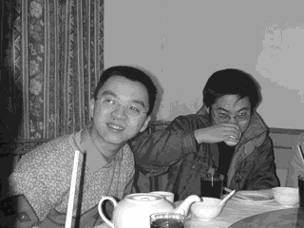
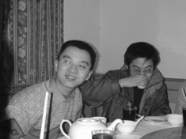
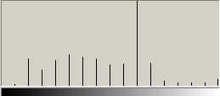

均匀量化效果示意图
Notes:
其实是有灰度变化的，但出现了灰斑

Slide 9

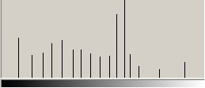
非均匀量化效果示意图

Slide 10
效果的比较

Slide 11
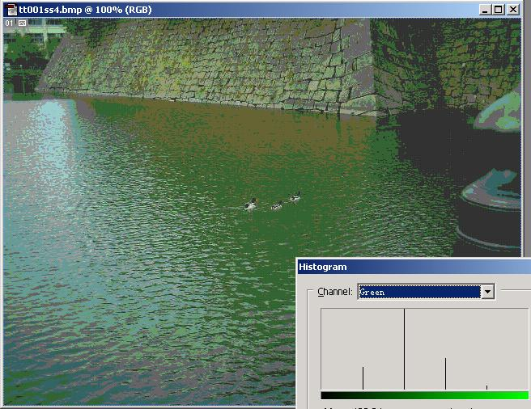
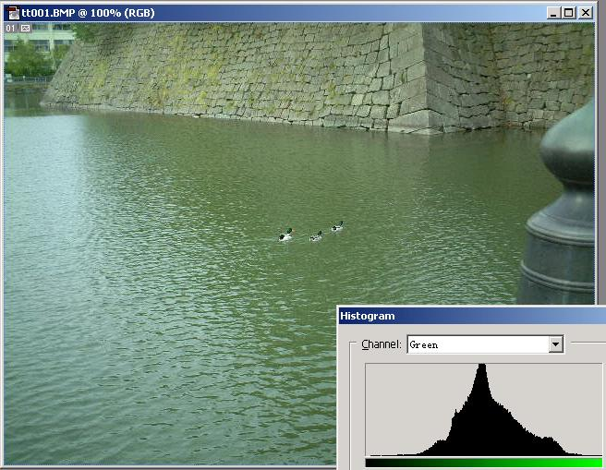
均匀量化效果示意图

Slide 12
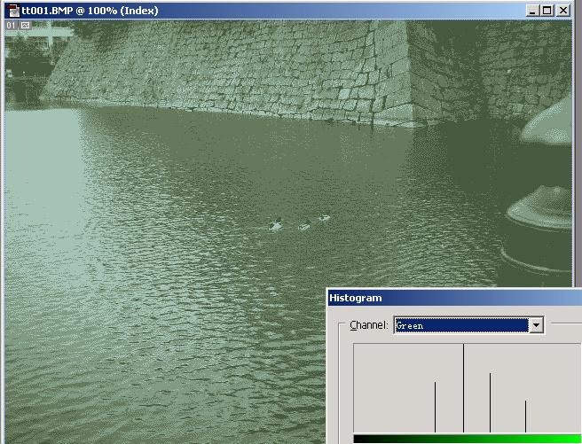
非均匀量化效果示意图

Slide 13
效果的比较

Slide 14
图像的数字化 —— 量化方法
一般情况下，对灰度变化比较平缓的部分用比较多的量化级。
在灰度变化比较剧烈的地方用比较高的分辨率。

Slide 15

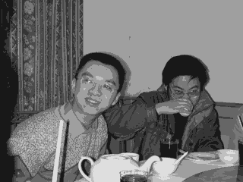

量化与采样的效果图例
理想图像 低灰度级量化 低分辨率
一般情况下，
对灰度变化比较平缓的部分用比较多的量化级，
在灰度变化比较剧烈的地方用比较高的分辨率。

Slide 18
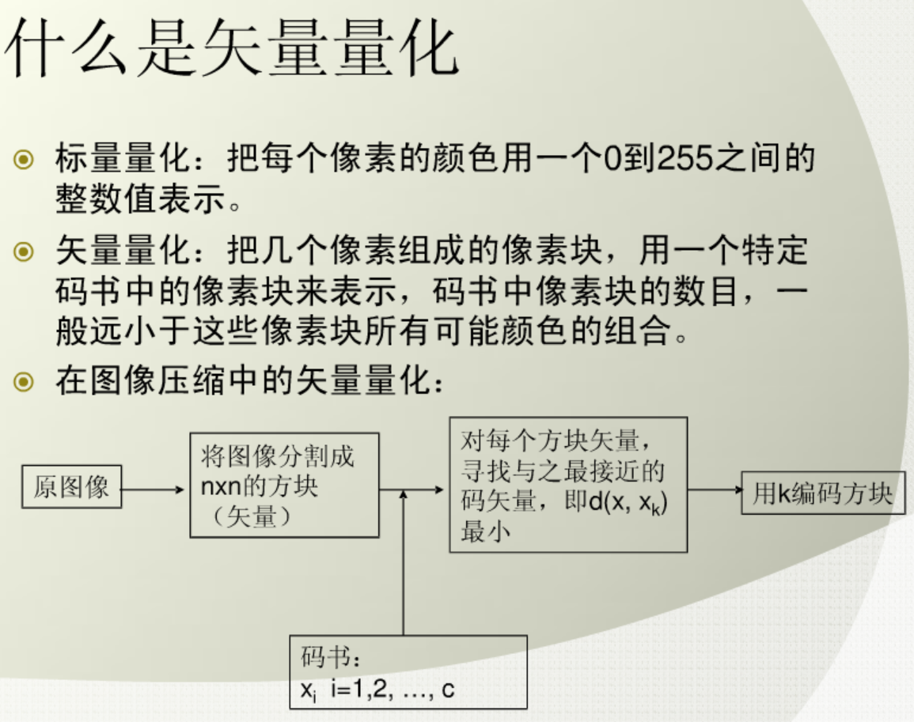

Slide 19
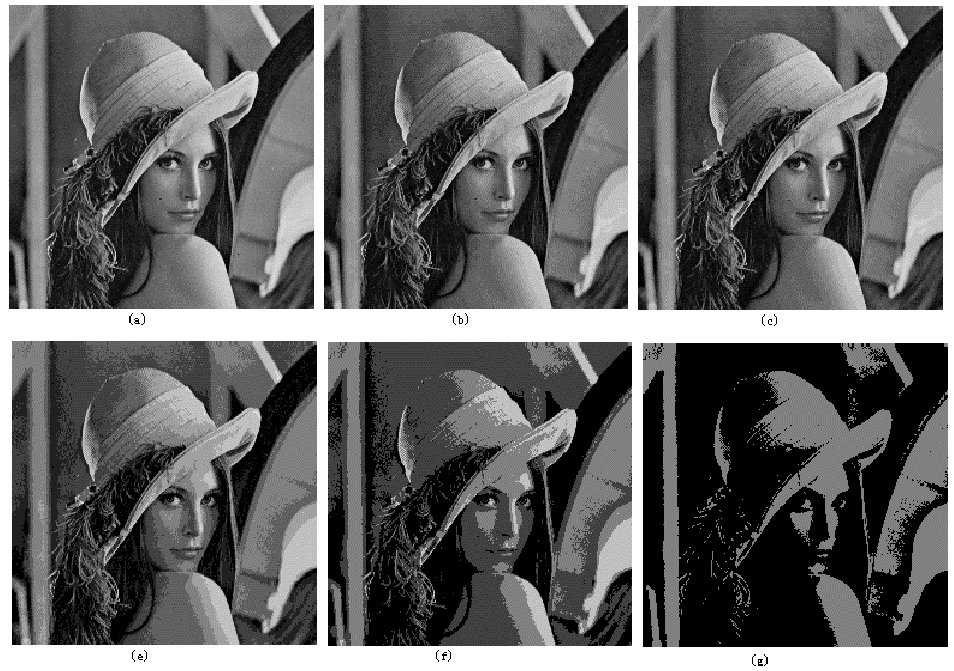
量化等级VS图像质量

Slide 20
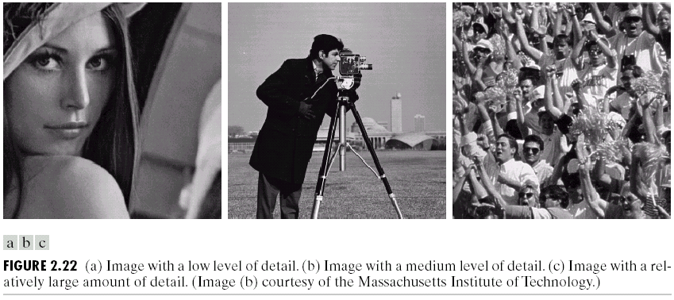
降质测试
A experiment attempting to quantify the effects on image quality produced by varying N and k simultaneously.
Notes:
crowd [kraʊd]
n. 人群; 一堆, 许多; 一伙, 一帮; 大众#克鲁斯琴; 小提琴; 小提琴家
v. 挤, 拥挤; 聚集; 挤满; 催促; 将...塞进; 催逼

Slide 21
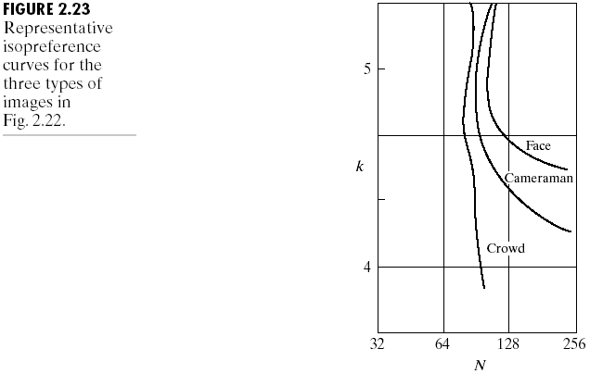
等观感曲线
K：灰度级(量化)
好
isopreference curve
A problem: what factors are related to contrast of an image?
Does a decrease of gray-level k increase the apparent contrast?
差
N：像素数(采样)
Notes:
crowd [kraud]
n.人群，群众；一群 v.聚集；挤满；挤，推

Slide 22
减少量化等级=降低图像质量?
HUANG, T. S., “PCM Picture Transmission”, IEEE SPECTRUM, Vol. 2, pp. 57-63, Dec. 1965.
上海人，台湾大学，MIT，美国科学院院士

Slide 23
第二章 图像的数字化
2.1 人眼的视觉特性
2.2 图像的数字化
2.3 数字图像的数值描述
2.4 数字图像的位图文件结构
2.5 数字图像的灰度直方图
2.6 非均匀量化与矢量量化

Slide 24
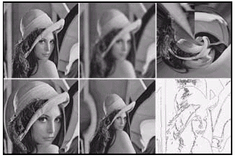
Standard Test Image
Standard Lena;
Lena with a
Gaussian blur;
Lena converted
to polar coordinates
Lena’s edges;
Lena spherized, concave
Lena spherized, convex.

Slide 25
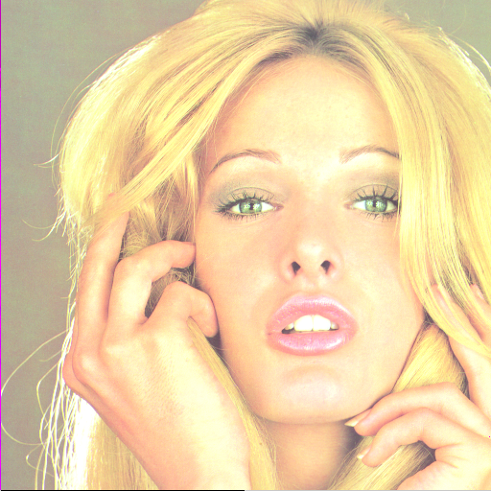
Standard Test Image
Girl (Tiffany)
Size
512×512 pixels
Color
24 bits/pixel
tiffany24.bmp
768 KB
http://sipi.usc.edu/database/
Notes:
tiffany [ˈtifəni]

Slide 26
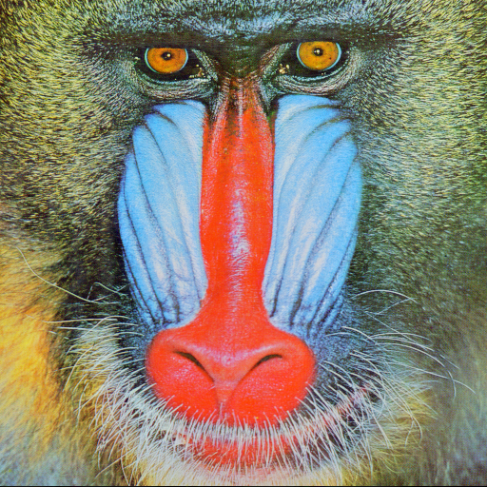
Standard Test Image
Mandrill (a.k.a. Baboon)
Size
512×512 pixels,
Color
24 bits/pixel
mandrill24.bmp
768 KB
http://sipi.usc.edu/database/
Notes:
mandrill ['mændril]
n. 山魈
[医] 山魈

Slide 27
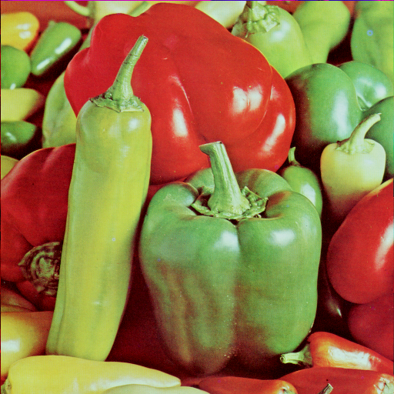
Standard Test Image
Peppers
Size
512x512 pixels
Color
24 bits/pixel
peppers24.bmp
768 KB
http://sipi.usc.edu/database/
Notes:
pepper [ˈpepə]

Slide 28
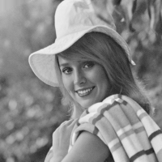
Standard Test Image
Elaine
Size
512×512 pixels
Grayscale
8 bits/pixel
Elaine8.bmp
256 KB
http://sipi.usc.edu/database/
Notes:
Elaine [ɪˈleɪn]
n. 伊莱恩（女子名）Elaine [ɪˈleɪn]
Elaine E.laine AHD: [¹-l³n“] D.J. [!6le!n] K.K. [!6len]

Slide 29
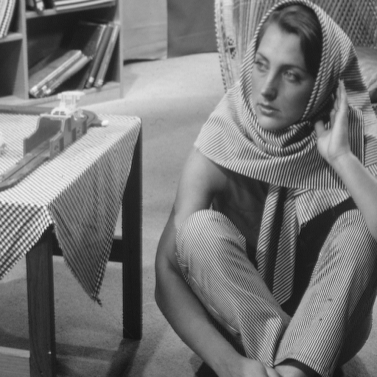
Standard Test Image
Barbara
Size
512×512 pixels
Grayscale
8 bits/pixel
barbara8.bmp
256 KB
Notes:
rbara [ˈbɑːbərə]
n. 巴巴拉(女子名)

Slide 30
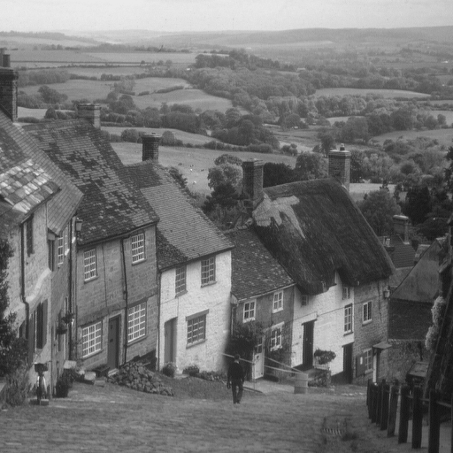
Standard Test Image
Goldhill
Size
512×512 pixels
Grayscale
8 bits/pixel
goldhill8.bmp
256 KB

Slide 31
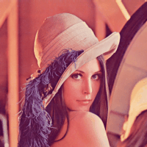
Standard Test Image
Lenna Soderberg (ne Sjööblom)
The First Lady of the Internet
Size：512×512 pixels
Colors：24 bits/pixel
Lena24.bmp: 768 KB
In 1972
http://www.cis.rit.edu/~cnspci/misc/lenna/

Slide 32


1972年
1997年

Slide 33
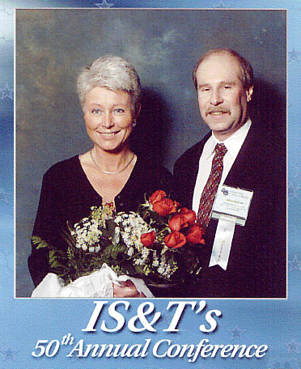
Standard Test Image
Lenna Soderberg (Sjööblom) and Jeff Seideman(IS&T波士顿分部的总裁 )
In May 1997 at IS&T's (Imaging Science and Technology)50th Anniversary conference
http://www.cis.rit.edu/~cnspci/misc/lenna/

Slide 34
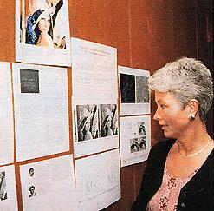
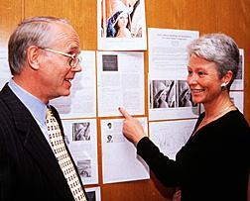
1997年，Lena应邀参加在波士顿举行的图像科学和技术会议(IS&T)50周年庆典大会！
IEEE图像处理汇刊（IEEE Transactions on Image Processing）的主编，戴维．C．蒙森（David C.Munson），在 “A Note on Lena”（发表于 IEEE TRANSACTIONS ON IMAGE PROCESSING. VOL. 5. NO. 1. JANUARY 1996 ）一文中写到：“I think it is safe to assume that the Lena image became a standard in our "industry" for two reasons. First, the image contains a nice mixture of detail, flat regions, shading, and texture that do a good job of testing various image processing algorithms. It is a good test image! Second, the Lena image is a picture of an attractive woman. It is not surprising that the (mostly male) image processing research community gravitated toward an image that they found attractive. ”

Slide 35
作 业
1. 在理想情况下获得一幅数字图像时，采样和量化间隔越小，图像的画面效果越好。当一幅图像的数据量被限定在一个范围内时，如何考虑图像的采样和量化，使得图像的表现效果尽可能好？
2. 为什么非均匀量化多用于量化级数少的场合，而在量化级数多的场合不用？
3. 设某个图像为
请计算该图像的灰度直方图。

Slide 36
第二章 图像的数字化
童立靖
北方工业大学计算机学院
tong_lijing@163.com

